Slide 1
আজকের পাঠে সবাইকে স্বাগতম

Slide 2
শিক্ষক পরিচিতি
পাঠ পরিচিতি
শ্রেণি-পঞ্চম,
বিষয়-প্রাথমিক বিজ্ঞান
অধ্যায়- 5 (পদার্থ ও শক্তি),
পাঠের শিরোনাম- পদার্থের গঠন
ফারহানা পারভীন
সহকারি শিক্ষক
চর ভেদুরিয়া-১ সরকারি প্রাথমিক বিদ্যালয়
ভোলা সদর।

Slide 3
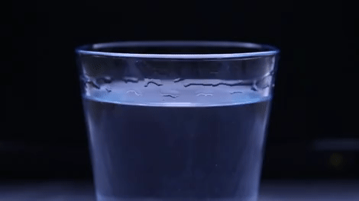
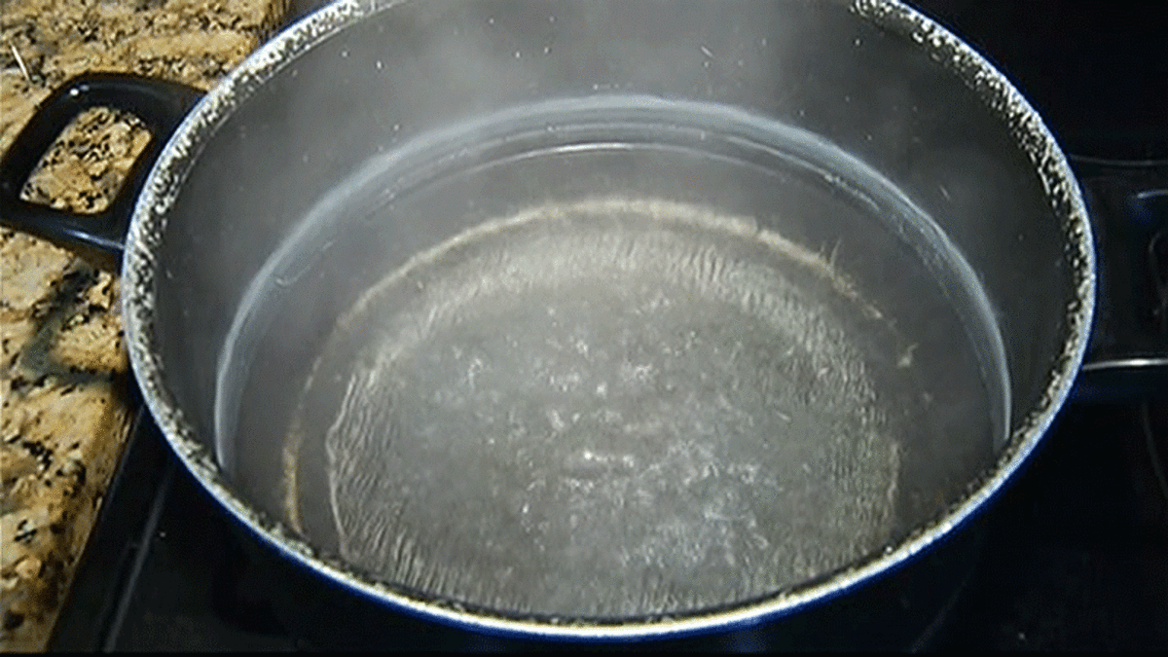
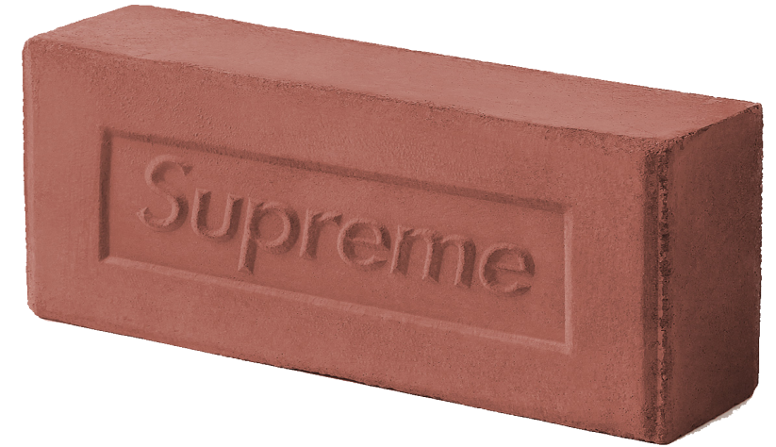
পদার্থ।
যার ওজন আছে এবং জায়গা দখল করে তাই পদার্থ।
এগুলোকে কী বলা হয়?
ইট, পানি ও বাষ্প।
চিত্রে কী কী দেখা যাচ্ছে?

Slide 4
আজকের পাঠ
পদার্থের গঠন।

Slide 5
শিখনফল
১৬.৫.১ পদার্থের গঠন বর্ণনা করতে পারবে।

Slide 6
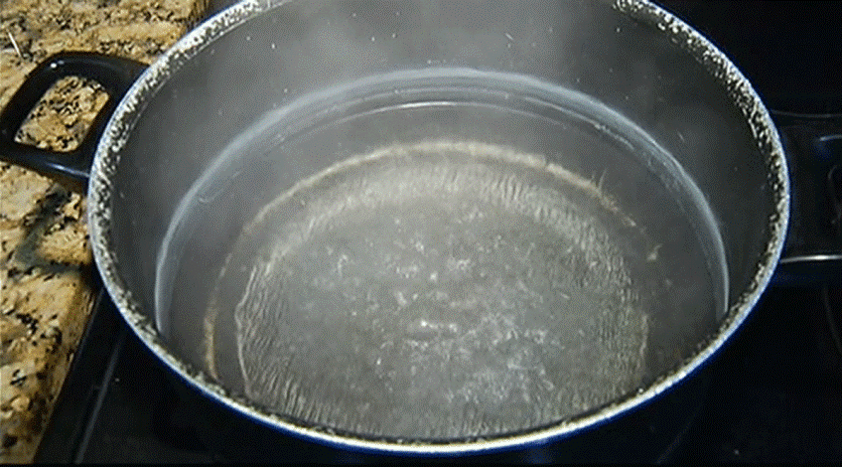
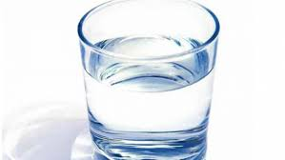
অণুকে ভাঙ্গলে কী পাওয়া যাবে?
চিত্রে কী কী দেখা যাচ্ছে?
পদার্থ কী দিয়ে তৈরি?
কঠিন পদার্থ
তরল পদার্থ
বায়বীয় পদার্থ
অণু
পরমানু

Slide 7
ছবিটি ভালভাবে লক্ষ্য কর।
একটি অক্সিজেন ও দুইটি হাইড্রোজেন পরমানু মিলে একটি পানির অণু গঠিত হয়।
হাইড্রোজেন পরমানু
হাইড্রোজেন পরমানু
হাইড্রোজেন পরমানু
অক্সিজেন পরমানু
অক্সিজেন পরমানু
পানির অণু

Slide 8
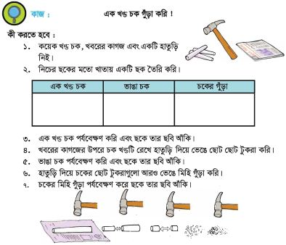
দলগত কাজ

Slide 9
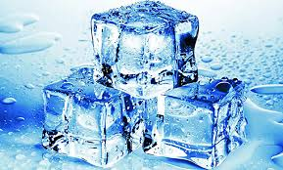
পাশের চিত্রটি লক্ষ্য কর।
অণুগুলো কাছাকাছি থাকে এবং তাদের বন্ধন অনেক দৃঢ় হয়।
বরফ বা কঠিন পদার্থে অণুগুলো কীভাবে থাকে?
অণু
অণু
অণু
অণু
অণু
অণু
অণু
অণু
অণু
অণু
অণু
অণু
অণু
অণু
অণু
অণু
অণু
অণু
অণু
অণু

Slide 10
অণুগুলো কাছাকাছি থাকলেও চলাচলের জন্য অল্প কিছু জায়গা থাকে।
পাশের চিত্রটি লক্ষ্য কর।
পানি বা তরল পদার্থে অণুগুলো কীভাবে থাকে?
অণু
অণু
অণু
অণু
অণু
অণু
অণু
অণু
অণু

Slide 11
অণুগুলো একে অপর থেকে অনেক দূরে অবস্থান করে।
পাশের চিত্রটি লক্ষ্য কর।
জলীয় বাষ্প বা বায়বীয় পদার্থে অণুগুলো কীভাবে থাকে?
অণু
অণু
অণু

Slide 12
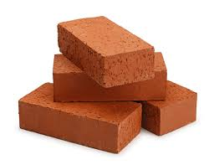
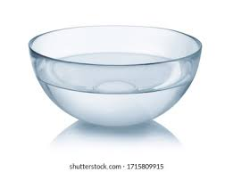
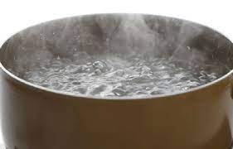
একাকী কাজ
ক
খ
গ
চিত্রে প্রদর্শিত ক, খ ও গ সম্পর্কে দুইটি করে বাক্য লেখ।

Slide 13
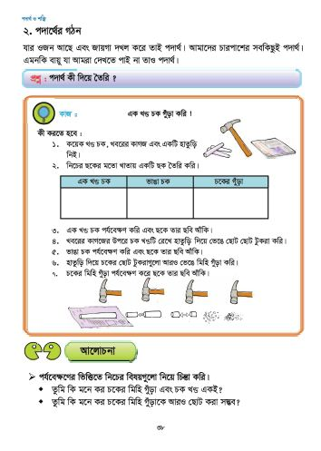
পাঠ্য বই সংযোগ
তোমার প্রাথমিক বিজ্ঞান বইয়ের ৩৮ নং পৃষ্ঠা খুলে মনযোগ সহকারে পড়।

Slide 14
সংক্ষিপ্ত প্রশ্নোত্তর
অণুর ক্ষুদ্রতম কণাকে কী বলে?
দুই বা ততোধিক পরমানু মিলে কী গঠিত হয়?
Notes:
স্টিগার ব্যবহার করা হয়েছে। উত্তরে ক্লিক করে উত্তর দেখতে হবে।

Slide 15
তোমার পরিচিত পাঁচটি করে কঠিন, তরল ও বায়বীয় পদার্থের নাম লিখ।

Slide 16
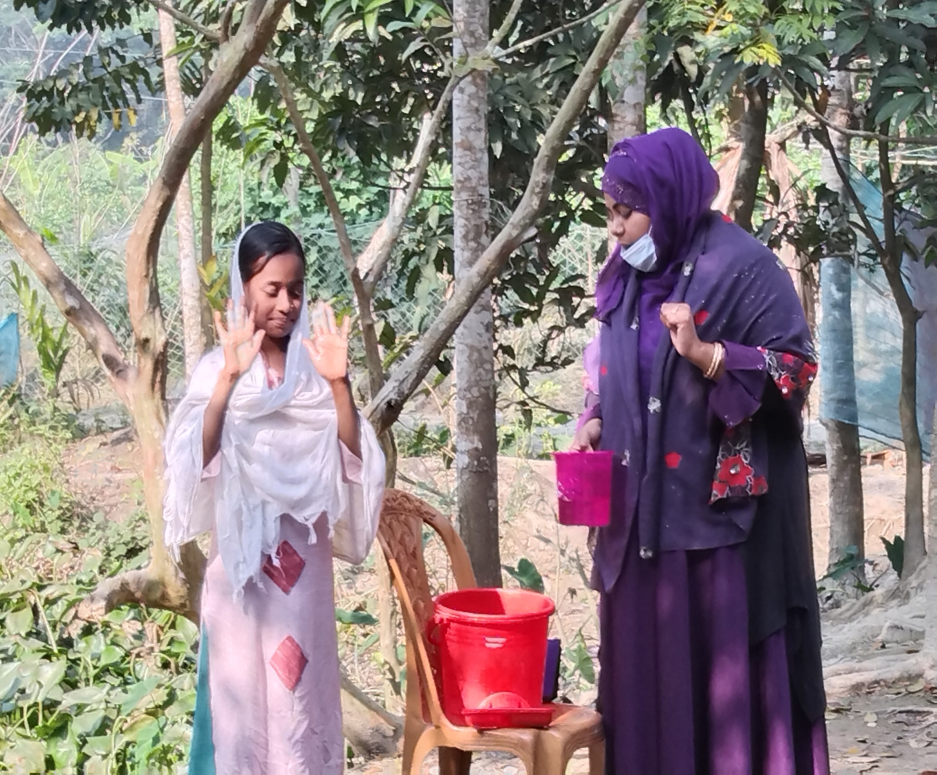
সকলকে ধন্যবাদ
আজকের পাঠ
এখানেই শেষ।

